Slide 1


Jabatan Hal Ehwal Agama Terengganu
KHUTBAH MULTIMEDIA
Siri: 49/2023
24 JAMADIL AWAL 1445H : 8 DISEMBER 2023M
ZAKAT DAN HIKMAHNYA
http://e-khutbah.terengganu.gov.my

Slide 2
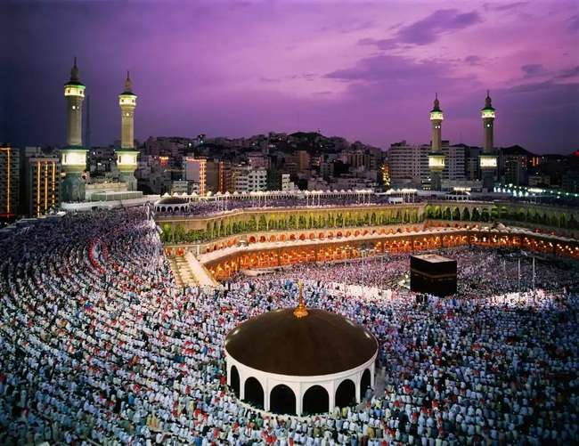
Pujian Kepada Allah SWT
الْحَمْدُ لِلّٰهِ
Segala puji-pujian hanya bagi Allah SWT

Slide 3
Syahadah
وَأَشْهَدُ أَنْ لَا إِلٰهَ إِلَّا اللهُ وَحْدَهُ لَا شَرِيكَ لَهُ،
وَأَشْهَدُ أنَّ مُحَمَّدًا عَبْدُهُ وَرَسُولُهُ
Dan aku bersaksi bahawa tiada Tuhan melainkan Allah sahaja tiada sekutu bagi-Nya,
Dan aku bersaksi bahawa Muhammad adalah hamba dan Rasul-Nya

Slide 4
Selawat Ke Atas Nabi Muhammad SAW
اَللَّهُمَّ صَلِّ وَسَلِّمْ عَلَى سَيِّدِنَا مُحَمّدٍ وَعَلَى آلِهِ وَصَحْبِهِ وَمَنْ تَبِعَهُمْ بِإِحْسَانٍ إِلَى يَوْمِ الدِّينِ
Ya Allah, selawat dan salam ke atas junjungan kami Muhammad dan ke atas keluarga dan para sahabatnya serta orang-orang yang mengikuti mereka secara baik hingga hari kiamat.

Slide 5
Pesanan Takwa
اِتَّقُوا اللهَ
“Bertaqwalah kepada Allah”

Slide 6
Tajuk
Khutbah Hari Ini:
ZAKAT DAN HIKMAHNYA
24 Jamadil Awal 1445/ 8 DISEMBER 2023

Slide 7
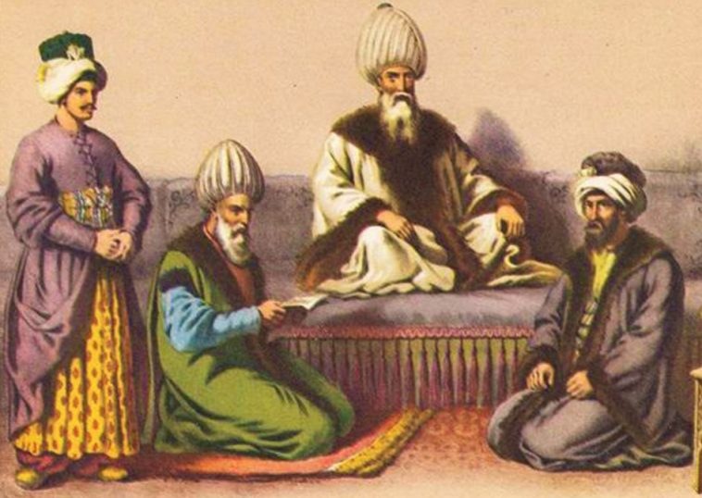
Menjadi suatu lumrah
kebiasaan para Sahabat Nabi Muhammad SAW untuk saling berpesan di antara satu sama lain supaya mengerjakan amalan-amalan yang soleh dan bersegera menunaikan kewajipan, termasuklah kewajipan mengeluarkan zakat.

Slide 8
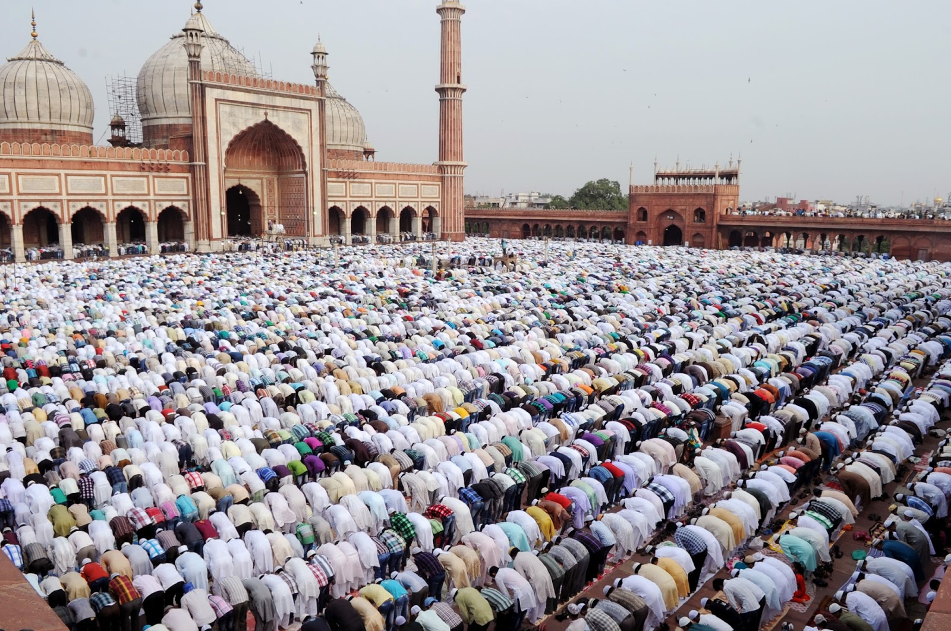
Apatah lagi kita sebagai umat Islam akhir zaman ini,
Amat memerlukan kepada pesanan dan ingatan sebegini. Ini adalah kerana dalam pengeluaran zakat mengandungi hikmah untuk membersihkan jiwa yang beriman dan menggembirakan hati fakir miskin, di samping membuahkan ketenteraman dan keberkatan dalam masyarakat Islam.

Slide 9
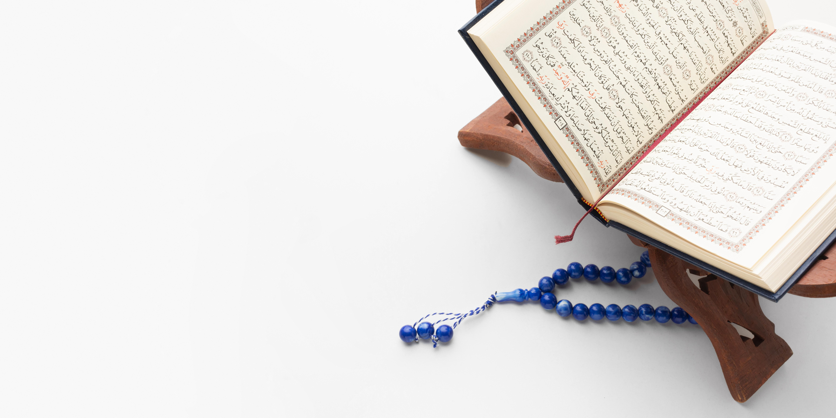
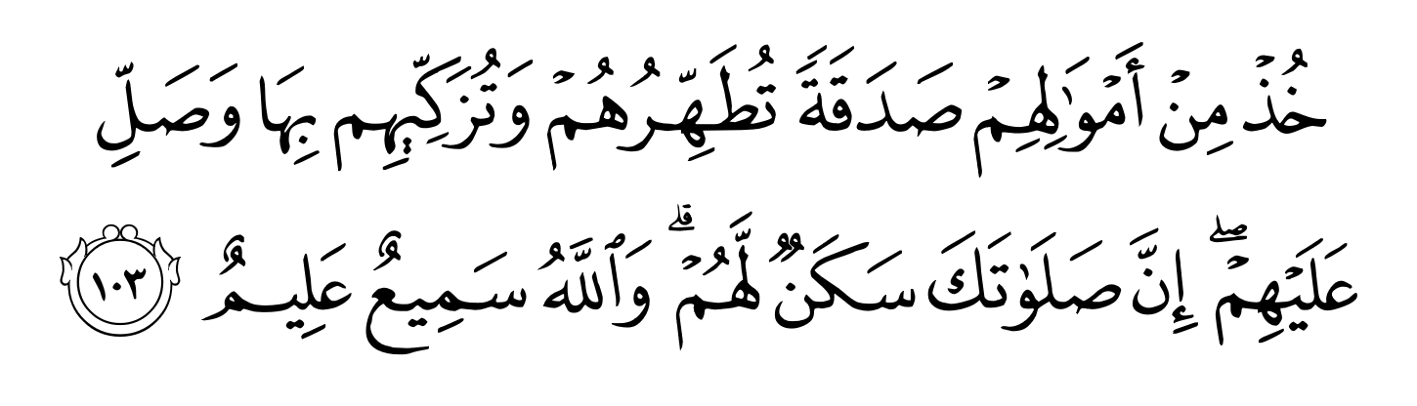
Firman Allah SWT
dalam surah At-Taubah, ayat 103:
Maksudnya : Ambillah (sebahagian) dari harta mereka menjadi sedekah, supaya dengannya engkau membersihkan mereka dan mensucikan mereka dan doakanlah untuk mereka, sesungguhnya doamu itu menjadi ketenteraman bagi mereka. Dan (ingatlah) Allah Maha Mendengar, lagi Maha Mengetahui.

Slide 10
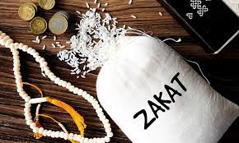
Allah Ta’ala tidak mewajibkan zakat kerana sesuatu hajatNya sendiri,
Malahan zakat itu difardukan ke atas orang Islam supaya faedah dan manfaatnya kembali kepada masyarakat Islam, mempereratkan ikatan kasih mesra dan menimbulkan perasaan saling bertimbang rasa sesama mereka.

Slide 11
Umat Islam kita pada hari ini
Berada dalam keadaan lemah dan terkebelakang kerana mereka gagal menyempurnakan dengan sewajarnya rukun-rukun Islam.

Slide 12
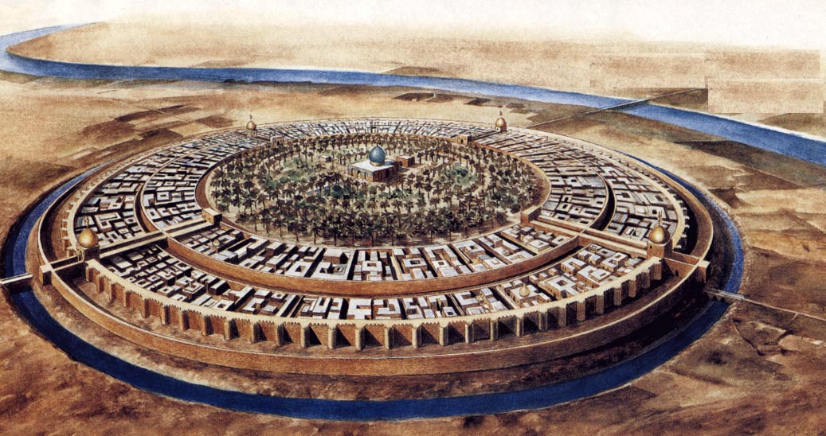
Maka,
Jika kegemilangan umat Islam yang dahulu ingin kita miliki semula dan kita ingin melihat masyarakat kita sejahtera dan teguh, maka jalan yang utama sekali ialah dengan menunaikan segala rukun Islam dengan sebaik-baiknya.

Slide 13
Kita sekalian telah maklum bahawa,
Zakat itu ialah salah satu daripada rukun-rukun Islam yang lima. Sebagaimana kita wajib mendirikan sembahyang dan berpuasa, maka sedemikianlah juga kita wajib menunaikan zakat.

Slide 14
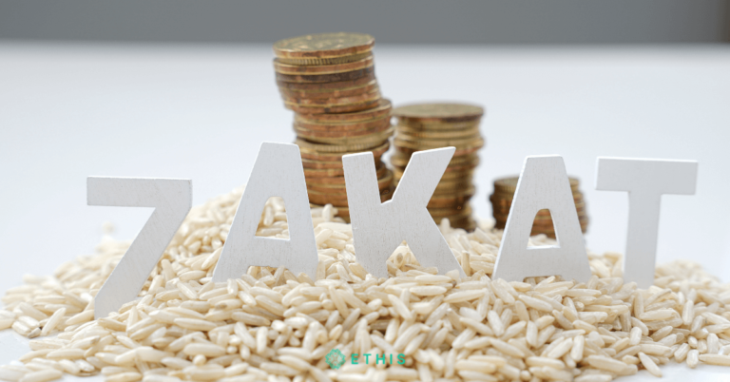
Zakat
Merupakan satu aturan atau sistem ekonomi yang membolehkan umat Islam bekerjasama dan bantu membantu antara satu sama lain dalam pekerjaan dunia, di samping berbakti dan mendekati diri kepada Allah SWT.

Slide 15
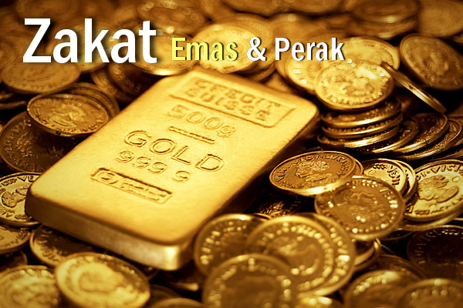
Agama Islam telah menerangkan dengan jelas jenis-jenis harta yang diwajibkan padanya zakat, seperti
zakat emas dan perak
zakat perniagaan
zakat binatang ternakan
zakat hasil pertanian

Slide 16
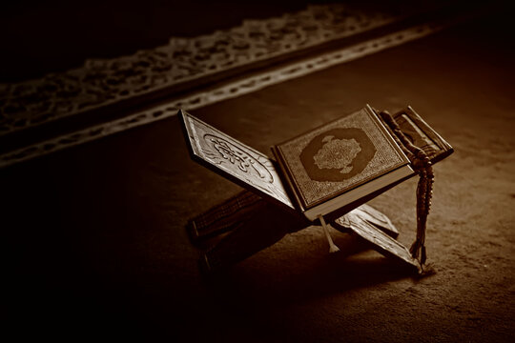
Al-Quran yang mulia pula telah menerangkan kepada siapakah, zakat itu mesti dibelanjakan. Allah SWT telah berfirman dalam surah at-Taubah, ayat 60:

Slide 17
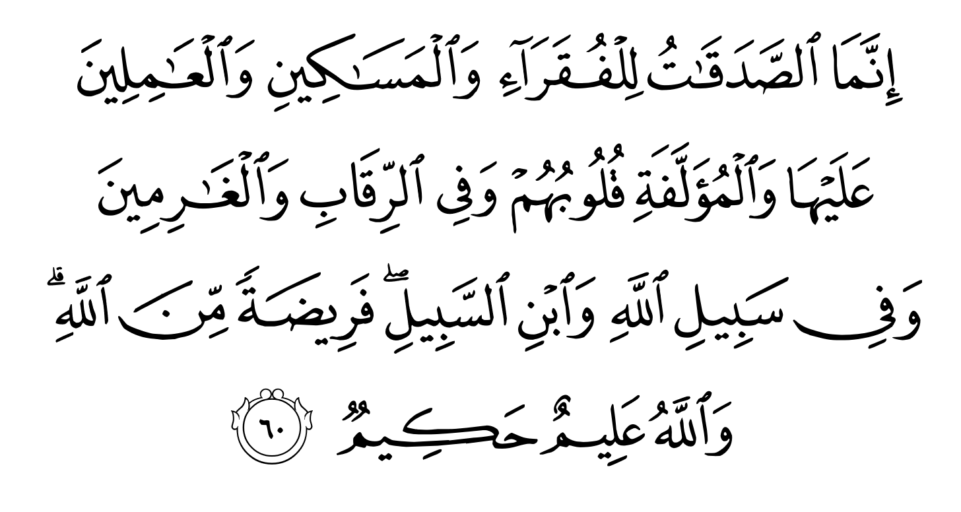
Allah SWT telah berfirman
dalam surah At-Taubah, ayat 60 :

Slide 18
Maksudnya : Sesungguhnya sedekah-sedekah (zakat) itu hanyalah untuk orang-orang fakir, orang-orang miskin, amil-amil yang menguruskannya , dan orang-orang muallaf yang dijinakkan hatinya, dan untuk hamba-hamba yang hendak memerdekakan dirinya, dan orang-orang yang berhutang, dan untuk (dibelanjakan pada) jalan Allah, dan orang-orang musafir (yang keputusan) dalam perjalanan. (Ketetapan hukum yang sedemikian itu ialah) sebagai satu ketetapan (yang datangnya) dari Allah. Dan (ingatlah) Allah Maha Mengetahui, lagi Maha Bijaksana.

Slide 19
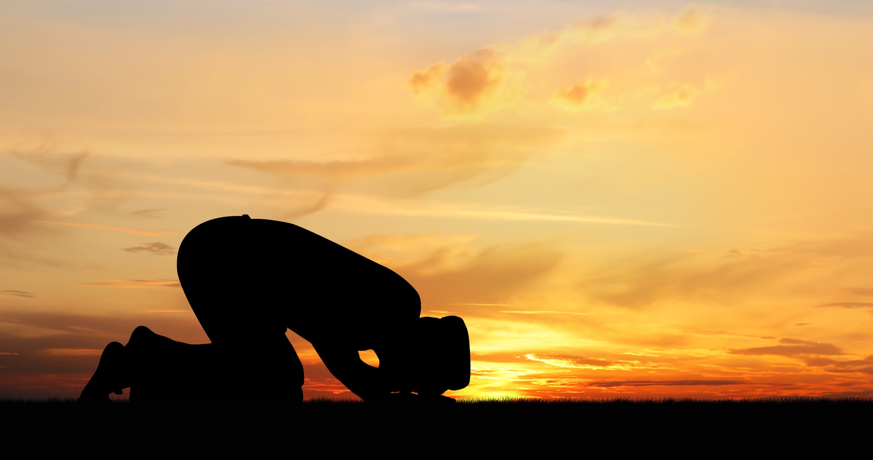
Oleh yang demikian,
Tunaikanlah setiap kewajipan yang diperintahkan ke atas kita. Janganlah kita mengerjakan satu rukun Islam, tetapi meninggalkan yang lain dalam keadaan kita berkuasa mengerjakannya.

Slide 20
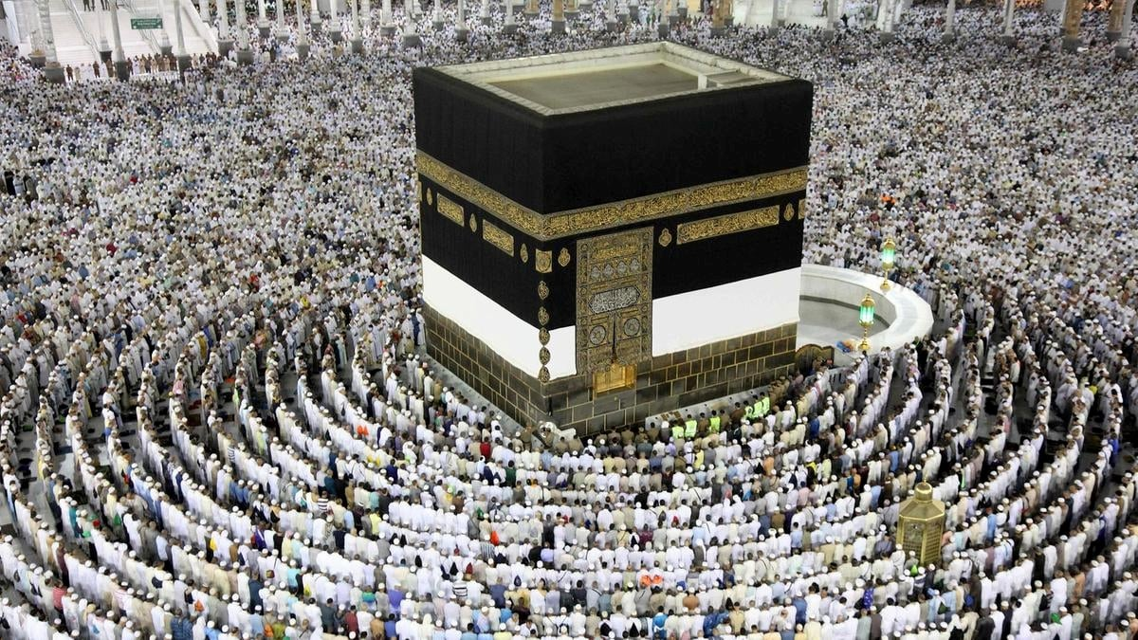
Padahal tiap-tiap rukun Islam itu sama sahaja pentingnya. Setiap satunya mengandungi hikmah-hikmah yang tertentu dan merupakan kewajipan hamba terhadap Tuhannya.

Slide 21
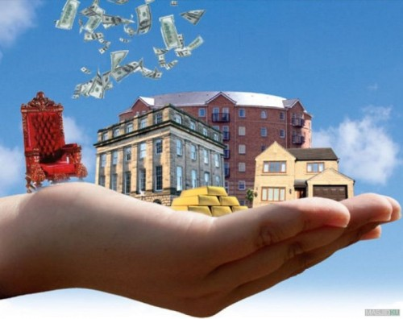
Kita sayugia mengetahui bahawa
Harta benda yang ada di tangan kita adalah amanah Allah Ta’ala kepada kita. Kita diperintahkan supaya membelanjakannya menurut cara-cara yang diaturkan oleh Allah Ta’ala.

Slide 22
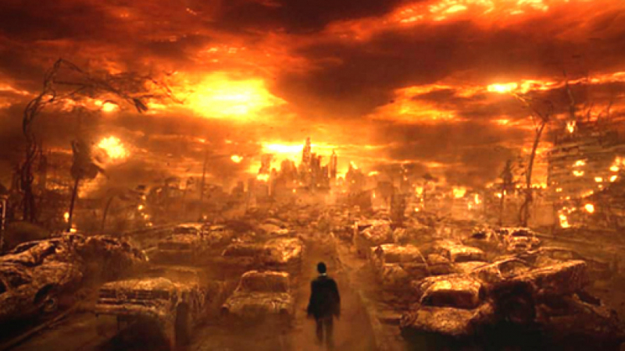
Kalau tidak,
Jadilah harta benda itu bala yang mengancam kita. Barangsiapa yang enggan atau engkar menunaikan zakat yang diwajibkan ke atasnya, maka hartanya itu lambat laun akan ditimpa kemerosotan dan kebinasaan. Pada hari Kiamat kelak, dia akan menerima balasan azab siksa yang pedih

Slide 23
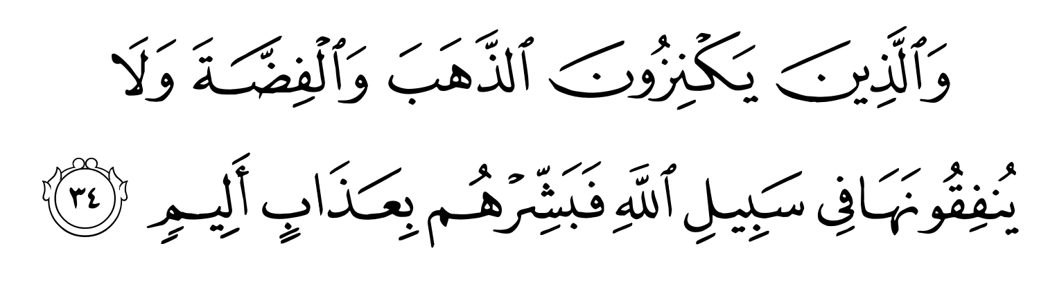
Firman Allah SWT
dalam surah At-Taubah, ayat 34:
Maksudnya : Dan (ingatlah) orang yang menyimpan emas dan perak serta tidak membelanjakannya pada jalan Allah, maka khabarkanlah kepada mereka dengan azab seksa yang tidak terperi sakitnya.

Slide 24

Seruan Khatib
Kita wajib bersyukur kepada Allah SWT kerana pihak Ulul Amri di negeri ini, menerusi Majlis Agama Islam dan Adat Melayu (MAIDAM), telah menyusun dan mengatur urusan zakat ini dengan cermat dan teliti pembahagiannya, menurut apa yang telah ditetapkan oleh syariat Islam.

Slide 25
Seruan Khatib
Justeru itu, bersegeralah menunaikan zakat apabila memenuhi syarat-syaratnya melalui saluran yang telah disediakan.
Khatib memohon kepada Allah SWT agar kita semua dikurniakan taufiq dan dorongan untuk menunaikan fardu zakat. Mudah-mudahan Allah Ta’ala menerima amalan kita dengan kelimpahan dan kemurahanNya.

Slide 26
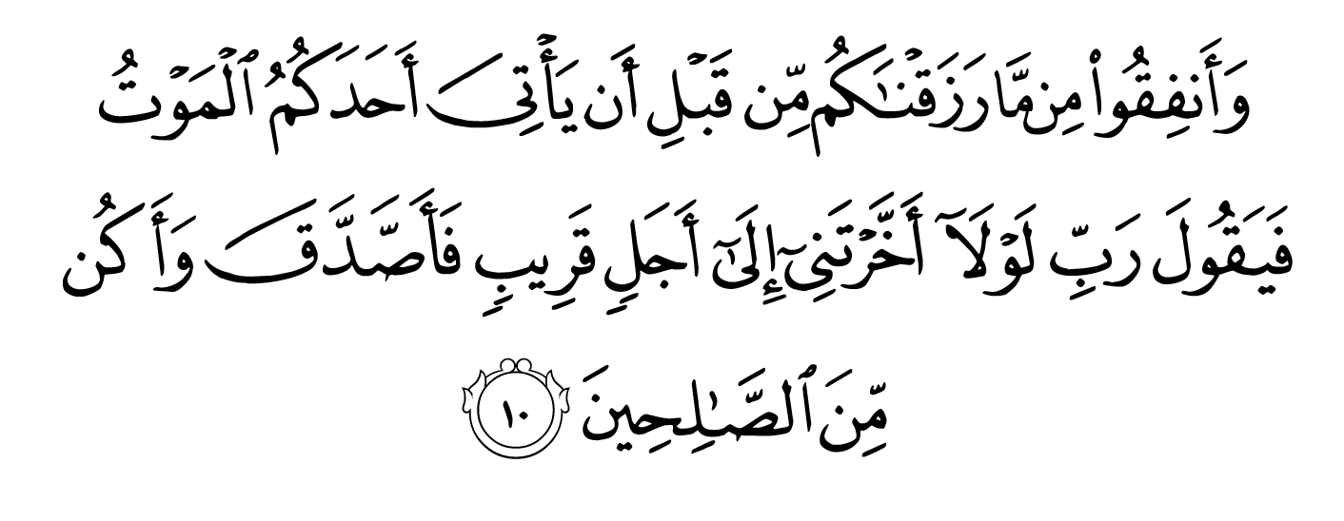
أعُوذُ بِاللهِ مِنَ الشَّيْطَانِ الرَّجِيمِ
Maksudnya : Dan belanjakanlah (dermakanlah) sebahagian dari rezeki yang Kami berikan kepada kamu sebelum seseorang dari kamu sampai ajal maut kepadanya, lalu dia berkata: Wahai Tuhanku! Alangkah baiknya kalau Engkau lambatkan kedatangan ajalku ke suatu masa yang sedikit lagi, maka aku dapat bersedekah dan dapat pula aku menjadi dari orang yang salih.

Slide 27
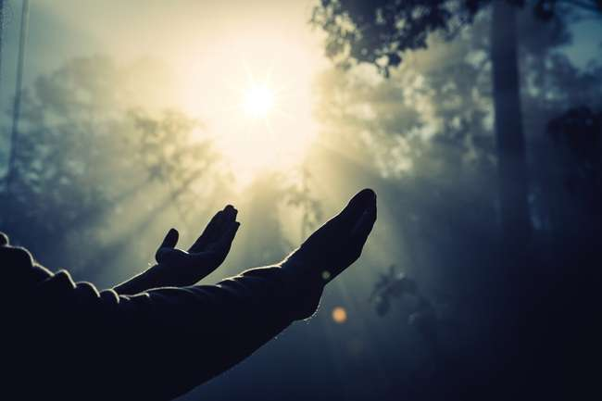
بَارَكَ اللهُ لِيْ وَلَكُمْ فِي الْقُرْآنِ الْعَظِيْمِ،
وَنَفَعَنِيْ وَإِيَّاكُمْ بِمَا فِيْهِ مِنَ الآيَاتِ وَالذِّكْرِ الْحَكِيْمِ،
وَتَقَبَّلَ مِنِّيْ وَمِنْكُمْ تِلَاوَتَهُ إِنَّهُ هُوَ السَّمِيْعُ الْعَلِيْمُ،
أَقُوْلُ قَوْلِيْ هَذَا وَأَسْتَغْفِرُ اللهَ الْعَظِيْمَ لِيْ وَلَكُمْ،
وَلِسَائِرِ المُسْلِمِينَ وَالمُسْلِمَاتِ وَالمُؤْمِنِينَ وَالمُؤْمِنَاتِ،
فَاسْتَغْفِرُوْهُ، إِنَّهُ هُوَ الْغَفُوْرُ الرَّحِيْمُ.

Slide 28
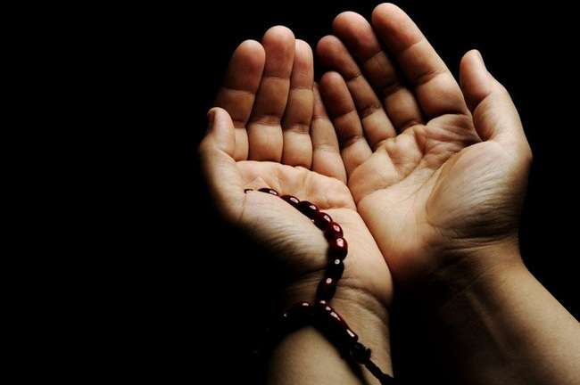
Doa Antara Dua Khutbah
آمِينَ ، يَا مُوَفِّقَ الطَّائِعِينَ
وَفِّقنَا لِطَاعَتِكَ أَجمَعِينَ
وَتُب عَلَينَا وَعَلَى المُسلِمِينَ
وَاغفِر ذَنبَ مَن يَقُولُ: «أَستَغفِرُ اللهَ» العَظِيمَ
وَنَستَغفِرُ اللهَ

Slide 29
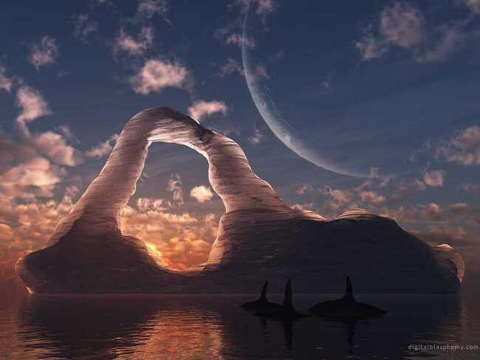
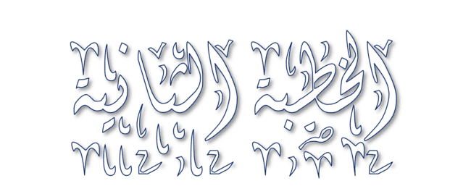


Slide 30
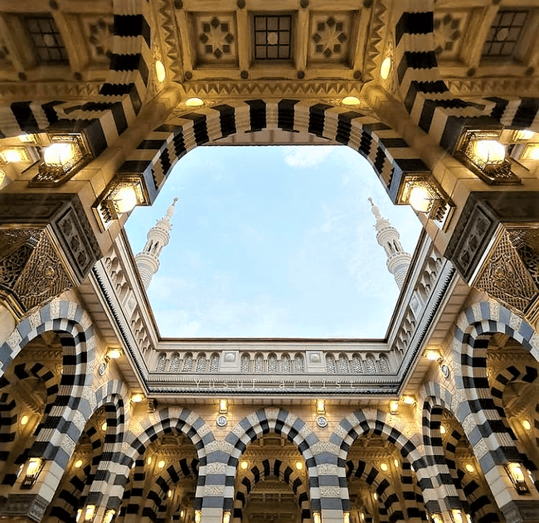
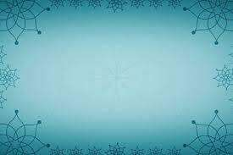
Pujian Kepada Allah S.W.T.
الْحَمْدُ لِلّٰهِ
Segala puji-pujian hanya
bagi Allah S.W.T.

Slide 31
Syahadah
وَأَشْهَدُ أَن لَّا إِلٰهَ إِلَّا اللهُ وَحْدَهُ لَا شَرِيْكَ لَهُ، وَأَشْهَدُ أَنَّ سَيِّدَنَا مُحَمَّدًا عَبْدُهُ وَرَسُوْلُهُ.
Dan aku bersaksi bahawa sesungguhnya tiada tuhan melainkan Allah, Yang Maha Esa, tiada sekutu bagi-Nya, dan juga aku bersaksi bahawa junjungan kami (Nabi) Muhammad (S.A.W) hamba-Nya dan rasul-Nya.

Slide 32
Selawat Ke Atas
Nabi Muhammad S.A.W
اللّٰهُمَّ صَلِّ وَسَلِّمْ وَبَارِكْ عَلَى سَيِّدِنَا مُحَمَّدٍ، وَعَلَى آلِهِ وَأَصْحَابِهِ أَجْمَعِيْنَ
Ya Allah, cucurilah rahmat, kesejahteraan dan keberkatan ke atas junjungan kami (Nabi) Muhammad (S.A.W) dan ke atas keluarganya dan sekalian para Sahabatnya.

Slide 33
Seruan Takwa
اتَّقُوا اللهَ فَقَدْ فَازَ الْمُتَّقُوْنَ
Bertakwalah kepada Allah dengan sebenar-benarnya, sesungguhnya berjayalah orang-orang yang bertaqwa.

Slide 34

SERUAN KHATIB
Wahai hamba-hamba Allah, berbaktilah kepada Allah SWT dan jagalah setiap gerak geri dan tutur kata. Setiap tindakan yang dilakukan dan setiap perkataan yang diucapkan pasti akan dicatat oleh malaikat.

Slide 35
SERUAN KHATIB
Sesungguhnya setiap manusia akan diserahkan buku amalan masing-masing pada hari Akhirat nanti, dan ketika itu setiap yang tercatat dalam buku amalan tidak dapat diubah dan tak dapat dipinda lagi.

Slide 36
SERUAN KHATIB
Mudah-mudahan dengan peringatan ini, kita akan menjadi hamba Allah yang mendapat rahmat serta keampunan-Nya dan dimasukkan ke dalam syurga bersama kekasih kita Nabi Muhammad SAW.

Slide 37
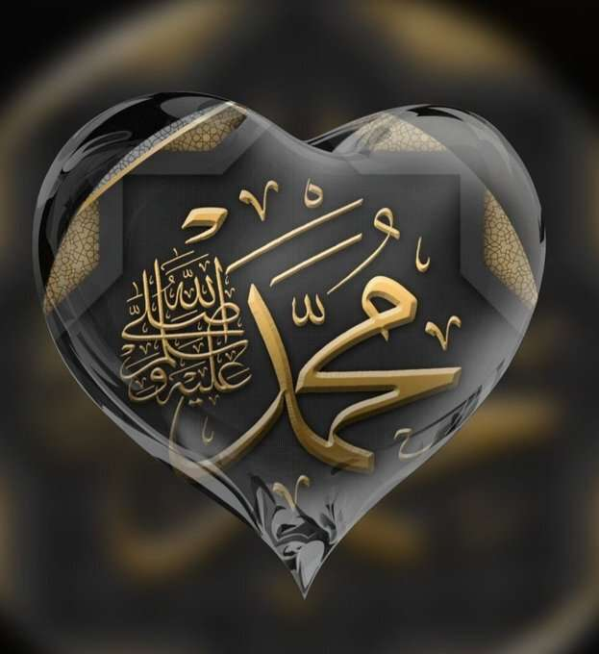
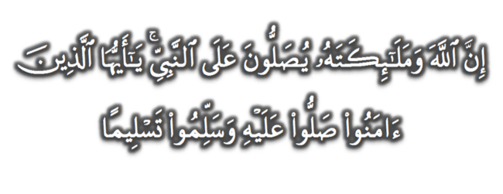
Seruan
Memperbanyakkan ucapan selawat dan salam kepada Rasulullah SAW
(Surah Al-Ahzab : Ayat 56)
“Sesungguhnya Allah Taala Dan Para MalaikatNya Sentiasa Berselawat Ke Atas Nabi (Muhammad).
Wahai Orang-orang Beriman! Berselawatlah Kamu
Ke Atasnya Serta Ucapkanlah Salam Sejahtera Dengan Penghormatan Ke Atasnya Dengan Sepenuhnya”.

Slide 38
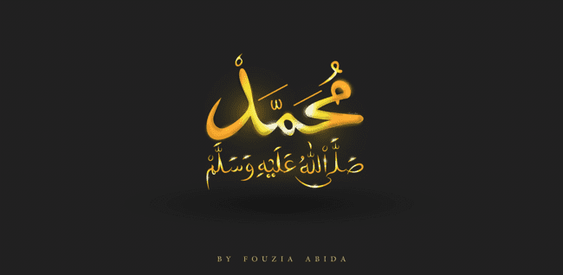
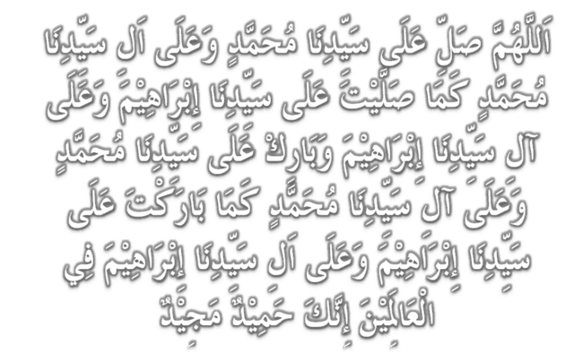
Selawat

Slide 39
DOA
اللّٰهُمَّ اغْفِرْ لِلْمُؤْمِنِيْنَ وَالْمُؤْمِنَاتِ، وَالمُسْلِمِيْنَ وَالْمُسْلِمَاتِ الأَحْيَاءِ مِنْهُمْ وَالأَمْوَات،
إِنَّكَ سَمِيْعٌ قَرِيْبٌ مُجِيْبُ الدَّعَوَات.
اللّٰهُمَّ ادْفَعْ عَنَّا الْبَلاءَ وَالْوَبَاءَ وَالْفَحْشَاءَ
مَا لا يَصْرِفُهُ غَيْرُكَ

Slide 40
DOA
اللّٰهُمَّ إِنَّا نَعُوذُ بِكَ مِنَ البَرَصِ وَالْجُنُونِ وَالْجُذَامِ وَمِن سَيِّئِ الأَسْقَامِ.
اللّٰهُمَّ اشْفِ مَرْضَانَا وَارْحَمْ مَّوْتَانَا، وَالْطُفْ بِنَا فِيمَا نَزَلَ بِنَا

Slide 41


Ya Allah…
Peliharakanlah
Kebawah Duli Yang Maha Mulia Raja Kami
Al-Wathiqu Billah Sultan Mizan Zainal Abidin Ibni Al-Marhum Sultan Mahmud
Al-Muktafi Billah Shah,
Limpahkanlah RahmatMu Untuk Baginda,
Juga Untuk Sultanah Nur Zahirah
Sultanah Terengganu
Dan Peliharakanlah Putera Puteri,
Ahli Keluarga, Keturunan dan Kerabat Baginda

Slide 42
Ya Allah…
Peliharakanlah Para Ulama’,
Semua Pembesar, Hakim-Hakim,
Pegawai Kerajaan dan Rakyat Jelata Baginda
Dari Kalangan Orang Islam dan
Mereka Yang Beriman Lelaki dan Perempuan
Di Dunia dan Akhirat Dengan Segala RahmatMu,
Wahai Allah Yang Maha Penyayang.
Ya Allah…
Peliharakanlah Juga Raja Muda Kami
Tengku Muhammad Ismail Ibni
Al-Wathiqu Billah Sultan Mizan Zainal Abidin

Slide 43
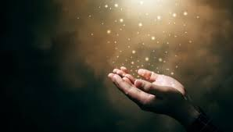
DOA
اللَّهُمَّ أَعِزَّ الإِسْلاَمَ وَالْمُسْلِمِيْنَ، وَأَذِلَّ الْمُعْتَدِيْنَ الظَّالِمِيْنَ، وَدَمِّرْ أَعْدَائَكَ أَعْدَاءَ الدِّيْنَ، وَانْصُرْنَا عَلَيْهِمْ يَا رَبَّ الْعَالَمِيْنَ
اللَّهُمَّ انْصُرْ إِخْوَانَنَا الْمُسْلِمِيْنَ وَالْمُجَاهِدِيْنَ فِيْ فَلَسْطِيْن وَفِيْ كُلِّ مَكَانٍ.

Slide 44

DOA …
Ya Allah, Ya Rahman, Ya Rahim
Kurniakanlah ganjaran pahala yang berterusan kepada pembayar- pembayar zakat yang telah menunaikan zakat melalui Majlis Agama Islam dan Adat Melayu Terengganu (MAIDAM) serta berkatilah dan rahmatilah segala harta- harta mereka yang berbaki. Kami memohon kepada-Mu agar harta- harta kami menjadi harta-harta yang bersih dan jadikanlah zakat kami ini sebagai saham buat kami di akhirat kelak.

Slide 45
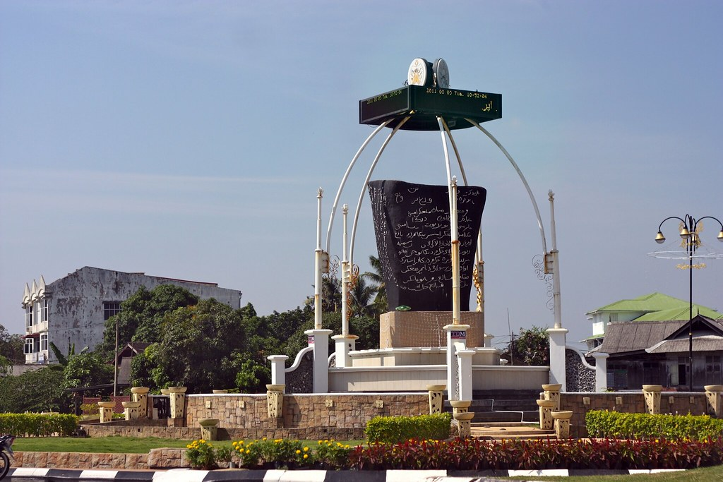
DOA …
Ya Allah,
Jadikanlah negeri ini negeri yang aman, maju lagi diberkati. Bukakanlah pintu-pintu rezeki dari segala penjuru. Kurniakanlah kepada kami nikmat kesejahteraan yang berterusan. Jauhkanlah negeri kami ini daripada segala malapetaka, musibah dan apa jua kemurkaan-Mu.

Slide 46
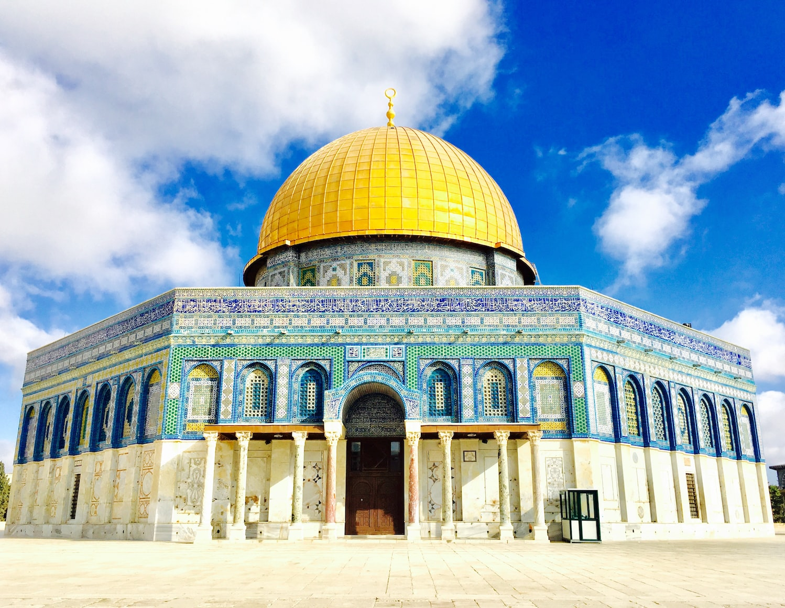
DOA …
Ya Allah,
Anugerahkan pertolongan dan bantuanMu untuk saudara kami di Palestin. Berikanlah ketabahan dan kekuatan kepada saudara kami di sana dalam menghadapi kekejaman rejim zionis. Peliharakanlah bumi Baitul Maqdis dan seluruh saudara kami di sana.
Amin Ya Rabbal alamin

Slide 47
DOA PENUTUP…
رَبَّنَا آتِنَا فِي الدُّنْيَا حَسَنَةً وَفِي الآخِرَةِ حَسَنَةً
وَقِنَا عَذَابَ النَّارِ
Kurniakanlah Kepada Kami Kebaikan Di Dunia Dan Kebaikan Di Akhirat Serta Hindarilah Kami Dari Seksaan Neraka
وَصَلَّى اللهُ عَلىَ سَيِّدِنَا مُحَمَّدٍ وَعَلىَ آلِهِ وَصَحْبِهِ وَسَلَّمْ.
وَالْحَمْدُ للهِ رَبِّ الْعَالَمِيْنَ

Slide 48
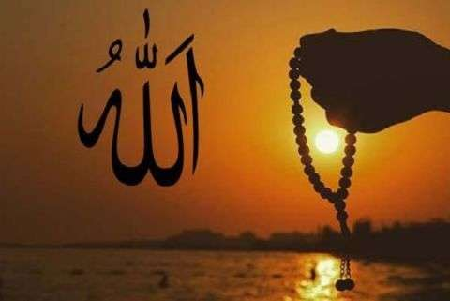
عِبَادَ اللهِ!
اُذْكُرُوْا اللهَ الْعَظِيْمَ يَذْكُرْكُمْ،
وَاشْكُرُوْهُ عَلَى نِعَمِهِ يَزِدْكُمْ،
وَلَذِكْرُ اللهِ أَكْبَرُ، وَاللهُ يَعْلَمُ مَا تَصْنَعُوْنَ

Slide 49
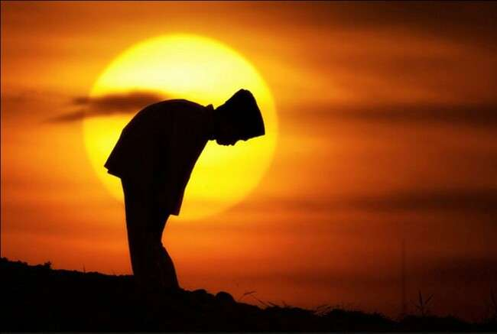
قُوْمُوْا إِلَى صَلاتِكُمْ،
يَرْحَمْكُمُ الله

